Slide 1
Тема урока:
«Удивительный мир степеней»

Slide 2
Цели урока:
Обобщение и закрепление знаний и умений учащихся по теме «Степень»;
Воспитание ответственного отношения к коллективной деятельности, высокой познавательной активности и самостоятельности.

Slide 3


1 этап: устный счет.
Задания для первой команды.
Упростите:
а⁶∙а⁷= а¹³ ; (зх)² = 9х² ; у¹⁷:у⁵= у¹²;
х² ∙ х⁸ : х = х⁹;
(хуz)³ = х³у³z³; = а° = 1;
(а+1)²∙(а+1)⁵= (а+1)⁷.
2. Вычислите:
= 2¹ = 2; ( )³ = ; 1⁵ = 1.

Slide 4


1 этап: устный счет.
Задания для второй команды:
1.Упростите:
z²∙ z¹⁵ = z¹⁷; (4а)³ = 64а³; а¹⁵ : а⁵ ∙ а = а¹¹;
(b²)³ = b⁶; (а b)⁹ = а⁹ b⁹
= 1; (m-4)¹¹∙(m-4) = (m-4)¹²;
2. Вычислите:
= 4¹= 4; ( )² = ;2³ = 8.

Slide 5






2 этап: «Математический марафон» (2 балла) Задания первой команде.
1)
2)
Задания второй команде.
1)
2)
=
= 3¹⁸⁻¹⁸ = 3° =1.
=
= 1.

Slide 6
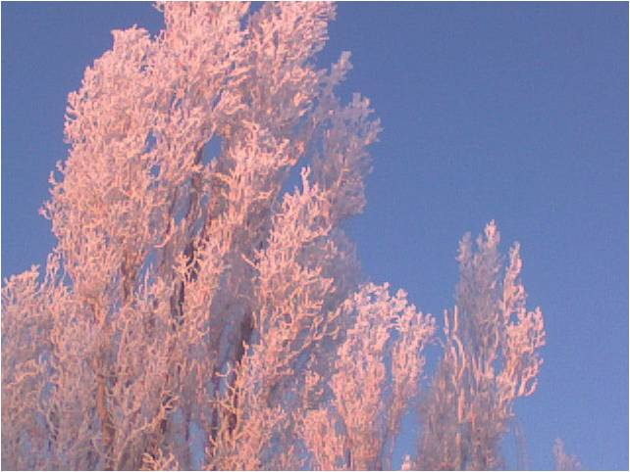
3 этап: «Найди ошибку» (3 балла)

Slide 7
4 этап: «Заполни пропуски» (4 балла)
Задания первой команде:
1) (у²)²∙ (у²)³=у¹⁰
2) (а³)∙(2а²)² =4а⁷
3)(а³)² ∙ а¹⁸ = а²⁴
4) (с⁵)² ∙ с³ = с¹³
5)р² ∙(3р³)³ = 27р¹¹
6) (а³)⁴ : а⁸ = а⁴
7) а⁹: (а²)³ = а³
8) (р²)³ ∙ (р) = р⁷

Slide 8
4 этап: «Заполни пропуски» (4 балла)
Задания второй команде:
1) (х²)³ ∙ (х²) = х⁸
2) (р⁴)³ ∙ (р⁶)² = р²⁴
3) (с⁴)² : с³ = с⁵
4) (а)³ ∙ а⁶ = а⁹
5) (а)⁴ : а⁴ = 1
6) с² ∙ (2с)²= 4с⁴
7) к⁵∙ (к³)⁴ = к¹⁷
8) а⁶ ∙ а³ : (а⁸) = а
9) р¹⁰ ∙ (р²) = р¹²

Slide 9
5 этап: «Помощь капитана» (5 баллов)
Задания первой команде:
1) ((а³)⁴)⁵ ∙ а² = а⁶⁰ ∙ а² = а⁶²
2) ((р⁷)³)² : р⁴ = р⁴² : р⁴ = р³⁸
3) ((а)²)³ ∙ (а)³ = а⁶∙ а³ =а⁹
4) (х³)² ∙ х⁴ = х⁶ ∙ х⁴ = х¹⁰
5) (х³ ∙ х⁵)⁴ = х¹² ∙ х ²⁰ = х³²
6) х³ ∙ (х³)³ = х³ ∙ х⁹ = х¹²
7) (х ∙ х⁵)⁵ = х⁵ ∙ х²⁵ = х³⁰

Slide 10
5 этап: «Помощь капитана» (5 баллов)
Задания второй команде:
1) (у³)² ∙ (у²)³ = у⁶ ∙ у⁶ = у¹²
2) с¹⁰ : (с²)⁵ = с¹⁰ : с¹⁰ = с⁰ = 1
3) (у³ ∙ у)³ ∙ (у³ ∙ у)² = у⁹ ∙ у³ ∙ у⁶ ∙ у² = у²⁰
4) (у⁶)² ∙ (у⁴ ∙у²)² = у¹² ∙ у⁸ ∙ у⁴ = у²⁴
5) (с² ∙ с)³ : (с³ ∙ с) = с⁹ : с ⁸ = с
6) (с³)⁷ : (с³) ⁶ = с²¹ : с ¹⁸ = с³
7) (2а)⁵ ∙ а⁸ = 32а⁵ ∙ а⁸ = 32а¹³
8) (у ∙ у⁹)³ = у³ ∙ у²⁷ = у³⁰

Slide 11




6 этап: «Вычисли» (6 баллов)
Задания первой команде:
1)
2)
3) ¹⁵:(7⁵)²:7³ = 7² = 49
4)
5)

Slide 12





6 этап: «Вычисли» (6 баллов)
Задания второй команде:
1)
2)
3)
4)
5)

Slide 13
ИТОГ УРОКА.

